Slide 1

토 목 종 합 설 계
3조 Fellow 3
구현태 20224674
박건용 20225165
박재형 20224674
주지훈 20326174
김은진 20524701
박혜림 20627653
이상옥 20525496

Slide 2
목 차
Fellow3
˚ 프로젝트 선정
˚ 문제점 조사 (설문지 조사)
˚ 문제점 확인 및 노선 선정
˚ 관련 법규 확인
˚ 도로 단면도 설계 및 재료 선정
˚ 평면도 설계

Slide 3
프 로 젝 트 후 보 선 정
Fellow3
목 록 번 호 | 프 로 젝 트 후 보 | 후보 선정자 의 견
1 | 장애인 전용 도로설계 | 장애학우들을 위해 위험성 적고, 편안한 도로 설치.
2 | 교내 모노레일 설치 | 학생들의 편의 , 학교의 랜드마크가 될 수 있다.
3 | 버스 종점 회전식 원형 교차로 설치 | 평사길에 서 나오는 차량과 버스 종점에 들어가는 버스와의 사고위험성 때문에 필요함.

Slide 4
후 보 지 별 평 가(장애인전용도로)
Fellow3
후보 번호 | 프로젝트후보 | 후 보 평 가 기 준 | 점수
1 | 장애인전용도로 | 필요성 : 설계가 꼭 필요한가? | 5
 |  | 용이성 : 설계를 위한 정보수집 | 5
 |  | 기술력 : 설계를 위한 기술력 | 4
 |  | 윤리성 : 사회/기술적 윤리성 | 5
 |  | 실현가능성 : 1학기 동안 가능한가? | 5
 |  | 계 | 24

Slide 5
프로젝트 선정
Fellow3
장애인 전용도로
목표 :
장애학우와 일반학우들에게 좀 더 편하고 안전한 도로를 설계하여 아름다운 대구대학교 캠퍼스환경 조성

Slide 6
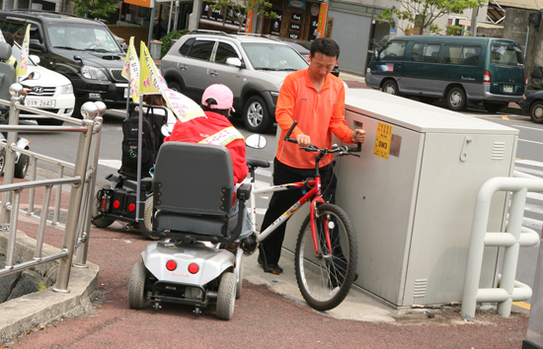
현 도로의 문제점(1)
Fellow3
사례 1.
좁은 도로로 인해
휠체어와 보행자
사이에 불편발생.

Slide 7
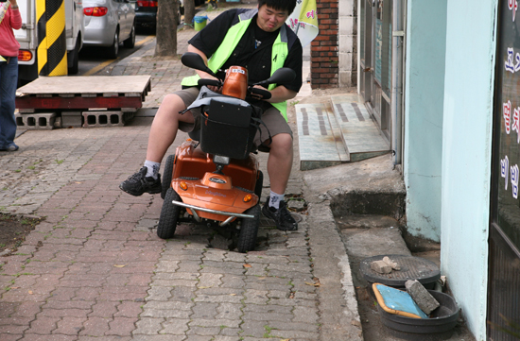
현 도로의 문제점(2)
Fellow3
사례 2.
보도블럭 침하로
인한 장애인의
위험성..

Slide 8
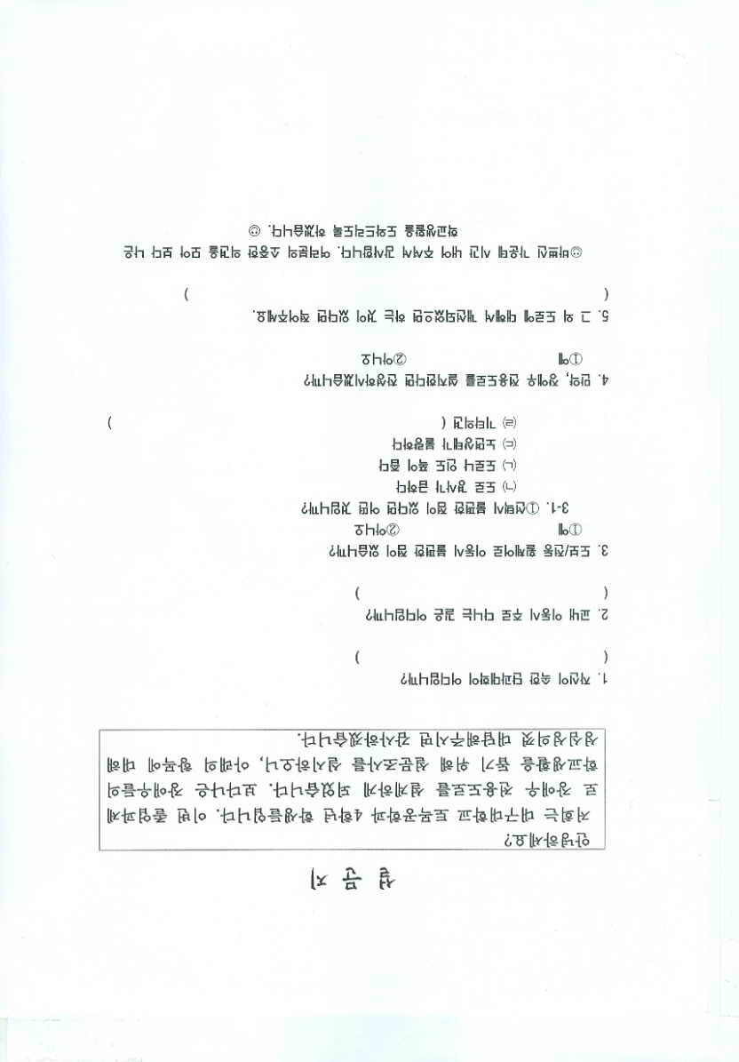
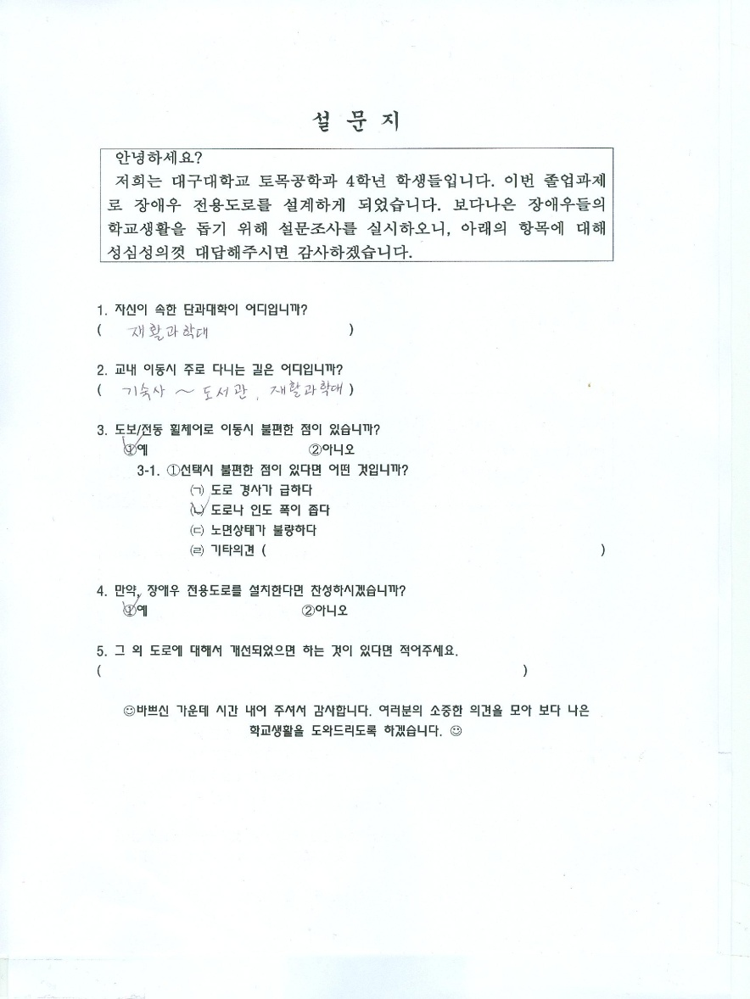
학교문제점조사 : 설문지
Fellow3
설문지 조사서 양식

Slide 9
Fellow3
학교문제점조사 : 문제점 도출
문제점 조사
10%
문제점 조사는
장애학우들이 통학할 때 인도/도로상 불편한
점을 중심으로 조사하였습니다.
15%
45%
30%

Slide 10





Fellow3
설 계 시 반 영 사 항
문제점 1.
문제점 2.
문제점 2.
문제점3.
노면상태개선
이동간
충돌 문제
경사구배 조정
도로폭
개선
장애인 전용 도로

Slide 11
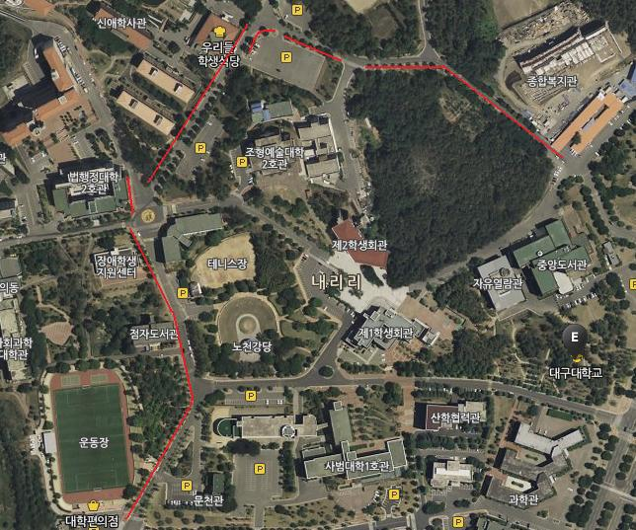
노선 선정
Fellow3

Slide 12
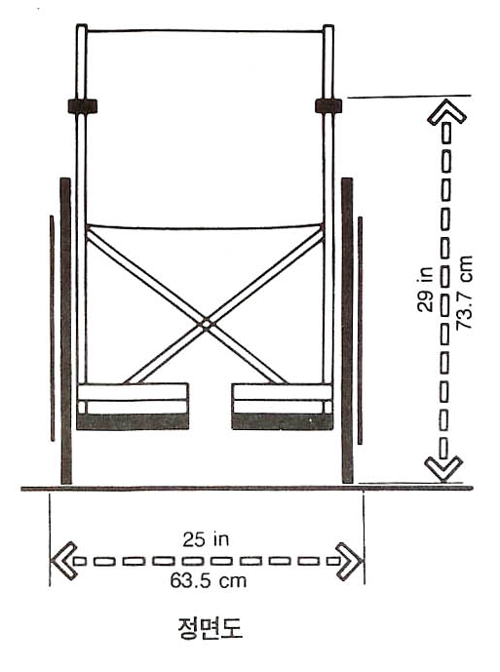
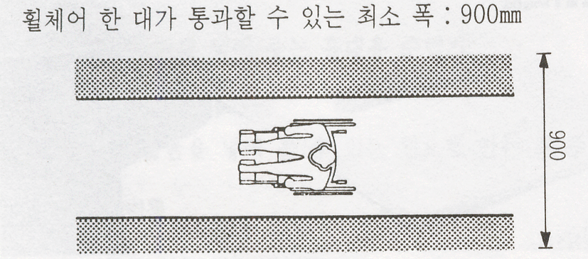
휠체어 최소 폭
Fellow3
최대80cm
목차 | 휠체어 형태분류
 | A | B | C
최대 길이 | 1200 | 1300 | 1400
최대 너비 | 650 | 700 | 800
최소 최저지상고 | 30 | 60 | 80
최대 회전반경 | 900 | 900 | 1200
최대 회전너비 | 1300 | 1500 | 1800
최소 1.5m 이상의 유효 폭을 확보해야 한다.
(도로의 구조시설 기준에 관한 규칙 제 16조)

Slide 13
점자 블록의 제원
Fellow3
점형블록(표준형) |  | 선형블록(표준형)
규격 | 30cm×30cm | 규격 | 30cm×30cm
돌출점의 수 | 36개 | 돌출선의 수 | 4개
돌출점의 높이 | 0.6 ± 0.1cm | 돌출선의 높이 | 0.5 ± 0.1cm
돌출점의 형태 | 원뿔 절단형 | 돌출선의 형태 | 상단부 평면형
색상 | 황색 | 색상 | 황색

Slide 14
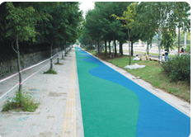
보도포장 재료
Fellow3
하단부돌출 탄성포장재
<특징>
-공사기간 단축 및 토목공사비 절감
우수한 내마모성, 내한성, 내구성 우수
충격흡수성 우수
투수형으로 배수가 원할
중금속 물질을 함유하지 않은 친환경적인 재질
자원의 재활용으로 효용가치 극대화
부분보수 가능
시공 사례

Slide 15
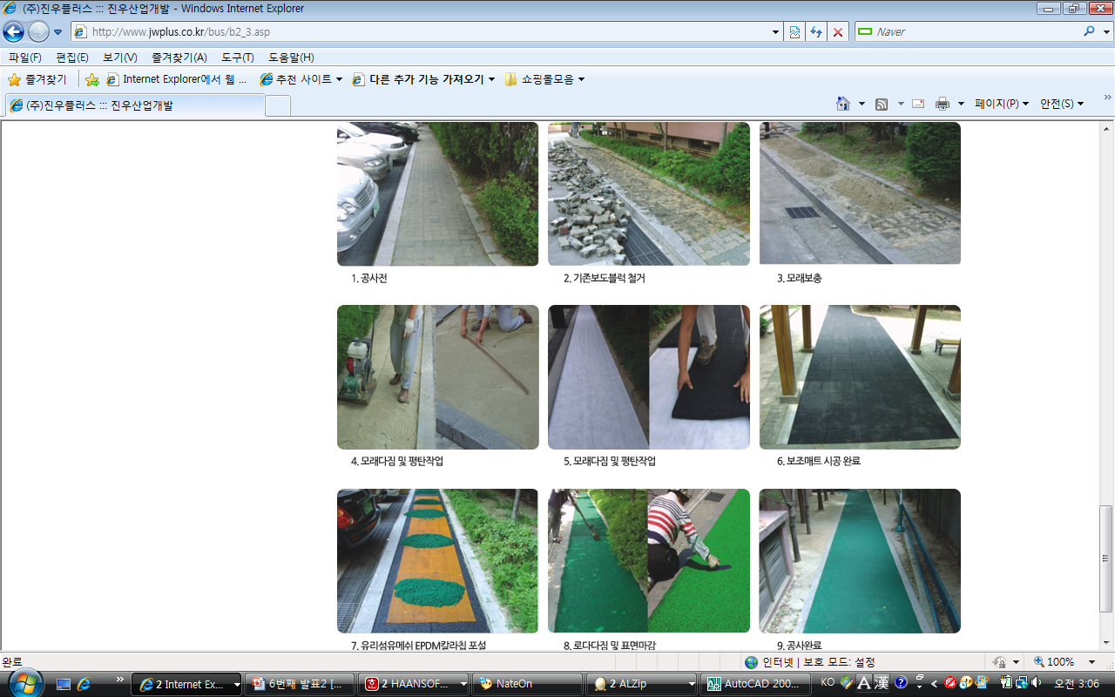
포장 시공순서
Fellow3

Slide 16
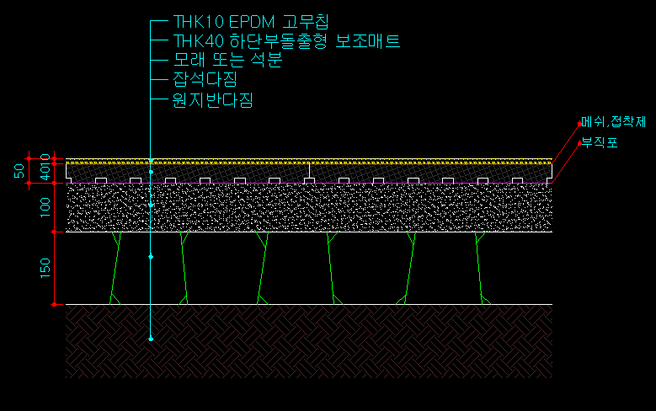
포장 단면도설계
Fellow3

Slide 17
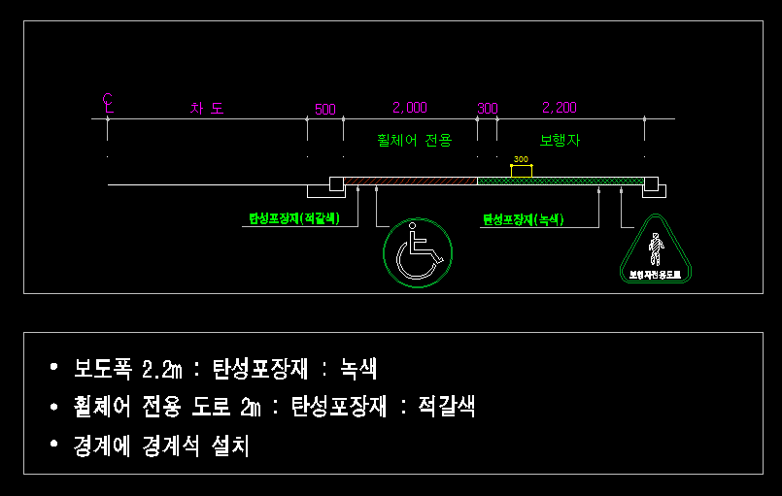
설계 단면도
Fellow3

Slide 18
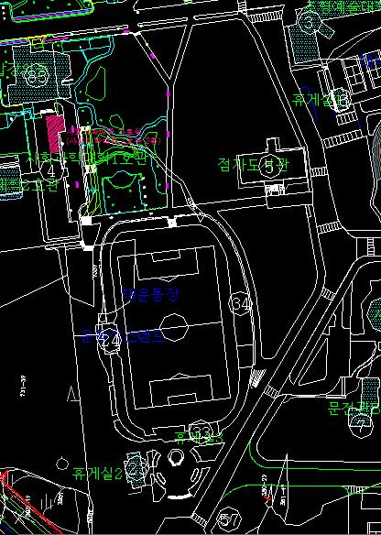
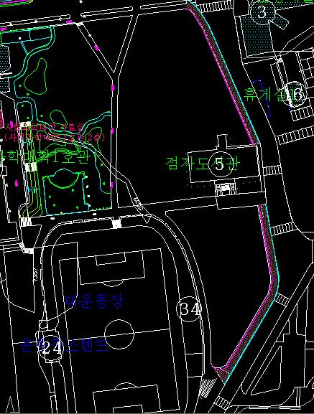
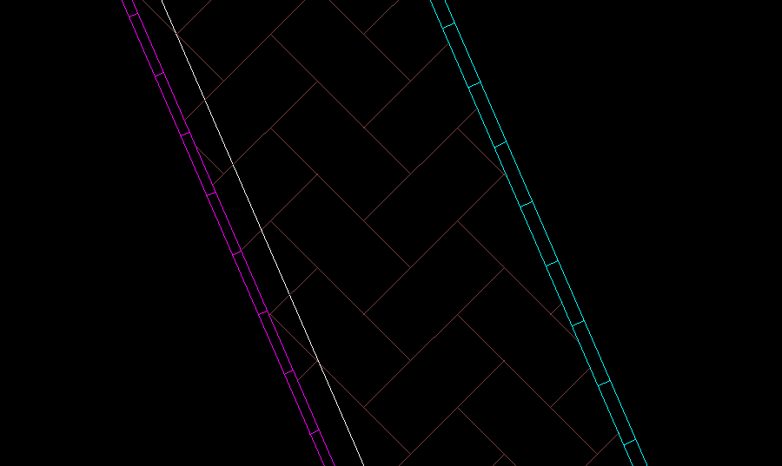
평면도 설계
Fellow3

Slide 19
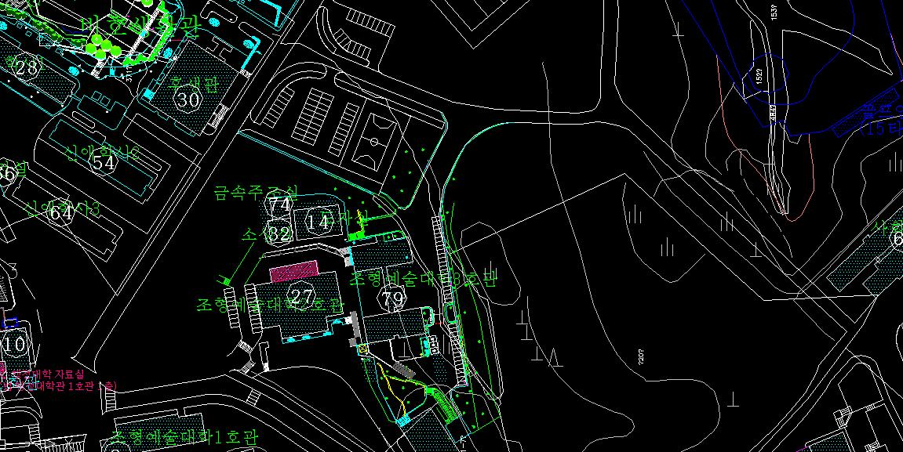
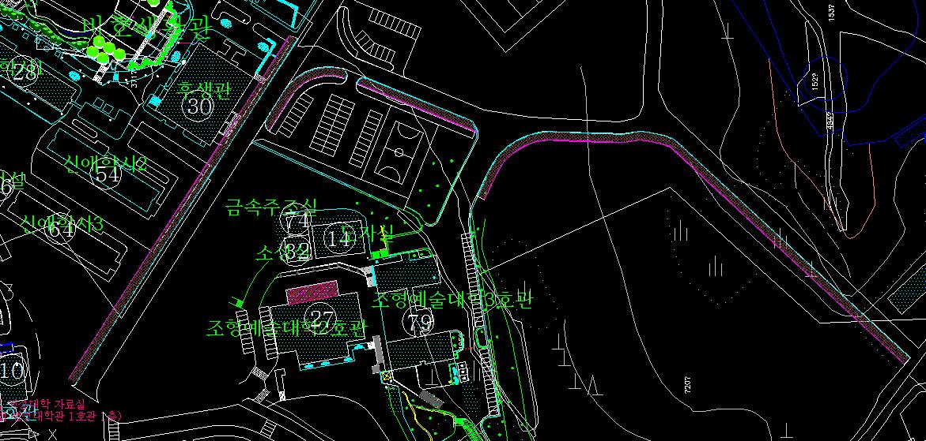
평면도 설계
Fellow3

Slide 20
E N D 감사합니다

